Slide 1
여왕과 노예들
김태형 권근영 김재근 윤한성
여기 어때?

Slide 2

1. 프로젝트 개요
2. 시스템 설계 및 다이어그램
- 자료사전, 테이블 설계서
- 요구사항 정의서, 테이블 설계서
- ERD, SQL, CLD
- Use Case Diagram
3. 개발 환경
- 구축 환경, 일정 역할 분담
4. 구축 화면
5. 시연
Now Loading…

Slide 3
프로젝트 개요
페이지 여는 중…

Slide 4




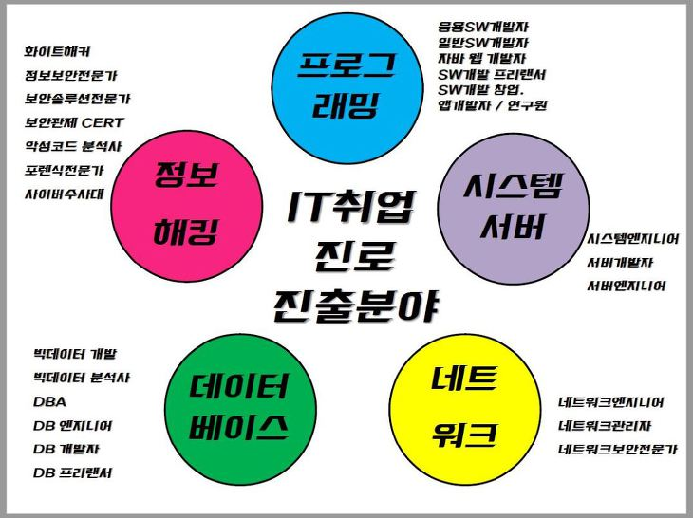

프로젝트 개요
X
192.168.10.3
2018년 현재 전 세계는 4차 산업혁명에 따른 거센 폭풍을 앞두고 있다. 불과 10년 전만 해도 전혀 들을 수 없었던 빅데이터, 사물인터넷, VR, AI, 정보보안, 네트워크 엔지니어, 코딩, 사이버 해킹 보안 등의 단어나 직업군이 새롭게 떠오르고 있고 실제 이로 인한 8대 신산업이 수출을 통해 한국 일자리 증가에 크게 기여하고 있는 것으로 드러났다.
지난 11일 한국무역협회 국제무역연구원에 따르면 지난해 8대(전기자동차, 로봇, 바이오헬스, 항공·우주, 에너지 신산업, 첨단 신소재, 차세대 디스플레이, 차세대 반도체) 신산업 수출액은 736억 달러로 총 41만 5천여 개의 일자리를 만들어 냈다. 이에 일부 고용시장에서는 기술적·구조적 변화에 걸맞은 새로운 노동시장이 필요하다고 입을 모으고 있고 4차 산업혁명에 따른 교육 또한 마련돼야 한다는 목소리를 높였다.

Slide 5
시스템 설계 및 다이어그램
페이지 여는 중…

Slide 6
시스템 설계 및 다이어그램
요구사항 정의서
X
X
192.168.10.3
프로젝트명 |  | 작성일 | 2018년 1월 18일 | 작성자 | 권근영
ID | 요구사항명 | 관련 요구사항 | 요구사항 설명 | 전체 조건 | 우선 순위
Main | 메인화면 | 상단메뉴(탭), 학원 랭크, 강좌 랭크, 로그인, 로그아웃, 회원가입 | 로그인ㆍ회원가입, 상단메뉴, 학원랭크, 강좌랭크 순으로 배치 - 회원가입 : 사용자가 홈페이지를 이용하기 위해 회원가입을 함 - 로그인 : 회원 가입한 정보로 로그인 함 - 로그아웃 : 로그인 한 회원이 홈페이지 이용을 끝냈을 시 로그아웃을 함 - 상단메뉴 : 학원소개, 정보교류 게시판, 강사진 소개, 스터디그룹 모집 게시판, 마이페이지 등 정보 표시 - 학원 랭크 : 학원 랭킹 상위 x위까지 표시 - 강좌 랭크 : 강좌 랭킹 상위 x위까지 표시 | - 회원가입 : 사용자가 처음 이용하는 상황이어야 함./ 사용자 정보가 등록되어있지 않아야 함 → 회원가입으로 회원정보를 등록함. - 로그인 : 회원가입을 한 사용자 이여야 함. → 로그인 하여 홈페이지 이용 가능 - 로그아웃 : 로그인 되어있어야 함. → 로그아웃을 통해 홈페이지 이용 종료 - 상단메뉴 : 로그인 되어 있어야 함 → 로그인 후 이용 가능 - 학원랭크/강좌랭크 : 학원 및 강좌에 좋아요 수가 0개 이상이어야 함 → 회원/비회원 모두 확인 가능 | 1
Academy | 학원 소개 | 학원 정보 제공, 길찾기, 할인쿠폰 제공, 학원 순위 제공 | - 학원 정보 제공 : 학원의 위치 및 소개, 신청 가능한 수강 목록을 제공 - 길찾기 : 자신의 위치에서 학원 위치 까지의 길찾기 기능 제공 - 할인 쿠폰 제공 : 홈페이지 이용시 이벤트를 통해 적용가능한 할인 쿠폰 제공 - 학원 순위 제공 : 학원별 좋아요 수 비교를 통한 순위 제공 | - 학원 정보 제공 : 홈페이지를 이용해야 함 → 홈페이지를 이용하는 회원에게 정보 제공 - 길찾기 : 자신/학원의 위치가 등록되어야 함,지도 이용해야 함 → 위치 등록을 통한 지도를 이용한 길찾기 기능이 제공됨 -할인 쿠폰 제공 : 유료 학원이어야 함 → 유료로 운영되는 일부 학원에 할인 쿠폰을 통해 학원비를 할인해 줌. - 학원 순위 제공 : 좋아요 수가 0개 이상이어야 함 → 좋아요 수 별 순위 확인 가능 | 3
Board | 정보 교류 게시판 | 수강평(후기), 정보 교류 | - 수강평(후기) : 실제로 학원을 다녔던 사람들이 공유하는 실질적인 후기 및 수강평 - 정보 교류 : 실제 다녔던 사람 뿐 만 아닌 학원에 관한 정보를 아는 사람들이 서로 정보를 교류함 | - 수강평(후기) : 실제로 학원을 다녔던 이용자가 작성해야 함 → 인증을 통해 게시글을 작성할 수 있도록 함 - 정보 교류 : 학원의 정보를 아는 사람이 정보를 작성 → 다른 회원들이 댓글을 작성하며 더 상세한 정보 교류 가능 | 5
Tacher | 강사진 소개 | 강사 정보 검색 및 조회, 미리보기 강좌 다운로드 | - 강사 정보 검색 및 조회 : 강사에 대한 정보를 검색하거나 조회할 수 있음 - 미리보기 강좌 다운로드 : 해당 강사의 짧은 미리보기용 강의를 다운로드 및 시청 할 수 있음 | - 강사 정보 검색 및 조회 : - 미리보기 강좌 다운로드 : 강사가 미리보기 강좌를 등록했을 경우 사용 가능 → 강좌 시청을 통해 강의를 미리 체험 가능 | 4
StudyGroup | 스터디 그룹 모집 | 스터디 그룹 모집 | - 스터디 그룹 모집 : 같은 카테고리의 수강생들끼리 스터디를 모집함 | -스터디 그룹 모집 : 같은 분야의 공부를 해야함, 모집하려는 사람이 글을 올려야함 → 관심있는 사람이 댓글을 달고 이야기를 통해 스터디 그룹 완성 | 6
MyPage | 마이 페이지 | 회원정보 수정, 비밀번호 변경, 회원 탈퇴, 내가찜한 강의 | - 회원 정보 수정 : 회원가입 시 등록했던 정보를 수정할 수 있음 - 비밀번호 변경 : 비밀번호 변경 가능 - 회원 탈퇴 : 더 이상 홈페이지를 이용하지 않으려는 회원의 탈퇴가 가능 - 내가 찜한 강의 : 홈페이지에서 제공하는 강의정보를 찜한 목록으로, 강의별 정보를 비교할 수 있음. | - 회원 정보 수정 : 회원 가입을 한 회원일 경우 이용 가능 → 변경된 정보 수정 - 비밀번호 변경 : 비밀번호 재확인 → 비밀번호 변경 가능 - 회원 탈퇴 : 비밀번호 재확인 → 탈퇴 가능 - 내가 찜한 강의 : 원하는 강의에서 찜하기를 눌러야 함 → 목록에서 각 강의 정보 비교 가능 | 2

Slide 7
시스템 설계 및 다이어그램
자료 사전
X
X
192.168.10.3
프로젝트명 |  |  | 작성일 | 18-03-08 |  | 작성자
주제영역 (1 level) | 주제영역 (2 level) | Data ID | Data 명 | Data 영문 | 도메인 명 | 데이터 유형 | 데이터 길이 | 담당자
회원가입 | 회원 | DTA001 | 회원번호 | m_num | 회원번호 | number | 8 | 김태형 권근영
 |  | DTA002 | 아이디 | m_id | 아이디 | varchar2 | 50
 |  | DTA003 | 회원구분 | m_group | 회원구분 | number | 1
 | 회원상세 | DTA004 | 회원번호 | m_num | 회원번호 | number | 8
 |  | DTA005 | 비밀번호 | m_pw | 비밀번호 | varchar2 | 20
 |  | DTA006 | 이름 | m_name | 이름 | varchar2 | 60
 |  | DTA007 | 전화번호 | m_phone | 전화번호 | varchar2 | 30
 |  | DTA008 | 이메일 | m_email | 이메일 | varchar2 | 100
 |  | DTA009 | 주소 | m_address | 주소 | varchar2 | 300
 |  | DTA010 | 가입일 | m_regdate | 가입일 | date
상세보기 | 학원정보 | DTA011 | 학원번호 | a_num | 학원번호 | number | 8
 |  | DTA012 | 회원번호 | m_num | 회원번호 | number | 8
 |  | DTA013 | 학원이름 | a_name | 학원이름 | varchar2 | 30
 |  | DTA014 | 위치 | a_location | 위치 | varchar2 | 300
 |  | DTA015 | 전화번호 | a_phone | 전화번호 | varchar2 | 30
 |  | DTA016 | 학원소개 | a_content | 학원소개 | clob
 |  | DTA017 | 좋아요 | a_good | 좋아요 | number | 5
 |  | DTA018 | 입력일 | a_regdate | 입력일 | date
 |  | DTA019 | 쿠폰 번호 | cp_num | 쿠폰 번호 | number | 8
 |  | DTA020 | 학원로고 | a_logo | 학원로고 | varchar2 | 150
 |  | DTA021 | 로고파일 | uploadfile | 로고파일 | blob
 | 강사진 | DTA022 | 강사번호 | t_num | 강사번호 | number | 8
 |  | DTA023 | 학원번호 | a_num | 학원번호 | number | 8
 |  | DTA024 | 강사이름 | t_name | 강사이름 | varchar2 | 20
 |  | DTA025 | 강사소개 | t_content | 강사소개 | clob
 |  | DTA026 | 이력 | t_record | 이력 | clob
 |  | DTA027 | 미리보기 | t_preview | 미리보기 | varchar2 | 50
 |  | DTA028 | 좋아요 | t_good | 좋아요 | number | 5
 |  | DTA029 | 강사사진 | t_image | 강사사진 | varchar2 | 150
 |  | DTA030 | 사진파일 | uploadfile | 사진파일 | blob
강의 | 강의정보 | DTA031 | 강의번호 | c_num | 강의번호 | number | 8
 |  | DTA032 | 강사번호 | t_num | 강사번호 | number | 8
 |  | DTA033 | 학원번호 | a_num | 학원번호 | number | 8
 |  | DTA034 | 카테고리 | c_category | 카테고리 | varchar2 | 15
 |  | DTA035 | 강의명 | c_name | 강의명 | varchar2 | 30
 |  | DTA036 | 강의소개 | c_content | 강의소개 | clob
 |  | DTA037 | 현재인원 | c_count | 현재인원 | number | 10
 |  | DTA038 | 최대인원 | c_max_count | 최대인원 | number | 10
 |  | DTA039 | 개강날짜 | c_start | 개강날짜 | date
 |  | DTA040 | 종강날짜 | c_end | 종강날짜 | date
 |  | DTA041 | 수강료 | c_tuition | 수강료 | number | 8
 |  | DTA042 | 등록일 | c_regdate | 등록일 | date
 | 내가 찜한 강의 | DTA043 | 찜번호 | my_num | 찜번호 | number | 8
 |  | DTA044 | 강의번호 | c_num | 강의번호 | number | 8
 |  | DTA045 | 회원번호 | m_num | 회원번호 | number | 8
 | 수강신청완료 | DTA046 | 찜번호 | my_num | 찜번호 | number | 8
 |  | DTA047 | 회원번호 | m_num | 회원번호 | number | 8
 |  | DTA048 | 강의번호 | c_num | 강의번호 | number | 8
 |  | DTA049 | 최종가격 | total_price | 최종가격 | number | 8
추천 | 학원_좋아요 | DTA050 | 회원번호 | m_num | 회원번호 | number | 8
 |  | DTA051 | 학원번호 | a_num | 학원번호 | number | 8
 | 강사_좋아요 | DTA052 | 강사번호 | t_num | 강사번호 | number | 8
 |  | DTA053 | 학원번호 | a_num | 학원번호 | number | 8

Slide 8
시스템 설계 및 다이어그램
자료 사전
X
X
192.168.10.3
게시판 | 스터디그룹게시판 | DTA054 | 스터디글번호 | sb_num | 스터디글번호 | number | 8 | 김재근
 |  | DTA055 | 제목 | sb_title | 제목 | varchar2 | 80
 |  | DTA056 | 내용 | sb_content | 내용 | clob
 |  | DTA057 | 조회수 | sb_hit | 조회수 | number | 5
 |  | DTA058 | 모집인원 | sb_count | 모집인원 | number | 5
 |  | DTA059 | 작성날짜 | sb_date | 작성날짜 | date
 |  | DTA060 | 회원번호 | m_num | 회원번호 | number | 8
 | 스터디 댓글 | DTA061 | 댓글번호 | sc_num | 댓글번호 | number | 8
 |  | DTA062 | 스터디글번호 | sb_num | 스터디글번호 | number | 8
 |  | DTA063 | 댓글내용 | sc_content | 댓글내용 | varchar2 | 300
 |  | DTA064 | 댓글날짜 | sc_regdate | 댓글날짜 | date
 |  | DTA065 | 회원번호 | m_num | 회원번호 | number | 8
 | 정보교류게시판 | DTA066 | 글번호 | ib_num | 글번호 | number | 8
 |  | DTA067 | 제목 | ib_title | 제목 | varchar2 | 80
 |  | DTA068 | 내용 | ib_content | 내용 | clob
 |  | DTA069 | 조회수 | ib_hit | 조회수 | number | 5
 |  | DTA070 | 작성날짜 | ib_date | 작성날짜 | date
 |  | DTA071 | 회원번호 | m_num | 회원번호 | number | 8
 | 정보교류 댓글 | DTA072 | 댓글번호 | if_num | 댓글번호 | number | 8
 |  | DTA073 | 글번호 | ib_num | 글번호 | number | 8
 |  | DTA074 | 댓글내용 | ic_content | 댓글내용 | varchar2 | 300
 |  | DTA075 | 댓글날짜 | ic_regdate | 댓글날짜 | date
 |  | DTA076 | 회원번호 | m_num | 회원번호 | number | 8

Slide 9
시스템 설계 및 다이어그램
테이블 설계서
X
X
192.168.10.3
테이블 이름 | MEMBER |  |  | 논리명 | 회원
테이블 설명 | 회원 테이블
이름 | 타입 | 길이 | NULL? | 논리명 | 설명 | key
m_num | number | 8 | not | 회원번호 | 회원을 식별하는 번호 | PK
m_id | varchar2 | 50 | not | 아이디 | 회원 아이디
m_group | number | 1 | 1 | 회원구분 | 회원구분 식별자

Slide 10
시스템 설계 및 다이어그램
테이블 설계서
X
X
192.168.10.3
테이블 이름 | MEMBER_DETAIL |  |  | 논리명 | 회원 상세
테이블 설명 | 회원 정보 저장 테이블
이름 | 타입 | 길이 | NULL? | 논리명 | 설명 | key
m_num | number | 8 | not | 회원번호 | 회원을 식별하는 번호 | PFK
m_pw | varchar2 | 20 | not | 비밀번호 | 회원 비밀번호
m_name | varchar2 | 60 | not | 이름 | 회원 이름
m_phone | varchar2 | 30 | not | 전화번호 | 전화번호(010-1234-5678 형식으로 입력)
m_email | varchar2 | 100 | not | 이메일 | 이메일(test@test.com 형식으로 입력)
m_address | varchar2 | 300 | not | 주소 | 회원 주소
m_regdate | date |  | not | 가입일 | 회원 가입일

Slide 11
시스템 설계 및 다이어그램
테이블 설계서
X
X
192.168.10.3
테이블 이름 | ACADEMY |  |  | 논리명 | 학원 정보
테이블 설명 | 학원에 대한 정보를 저장하고 있는 테이블
이름 | 타입 | 길이 | NULL? | 논리명 | 설명 | key
a_num | number | 8 | not | 학원번호 | 학원을 식별할 수 있는 번호 | PK
m_num | number | 8 | not | 회원번호 | 회원을 식별하는 번호 | FK
a_name | varchar2 | 30 | not | 학원이름 | 학원의 이름
a_location | varchar2 | 300 | not | 위치 | 학원의 주소로 길찾기 시 사용
a_phone | varchar2 | 30 | not | 전화번호 | 학원의 전화번호
a_content | CLOB |  | not | 학원소개 | 학원에 대한 상세정보(내용)
a_good | number | 5 | 0 | 좋아요 | 학원이 받은 좋아요 수(학원 랭크에 사용)
a_regdate | date |  | not | 입력일 | 학원 정보 입력일
cp_num | number | 8 | nullable | 쿠폰번호 | 쿠폰 번호를 식별할 수 있는 번호(실제 사용되는 쿠폰번호)
a_logo | varchar2 | 150 | nullable | 학원로고 | 학원 대표 이미지
uploadfile | BLOB |  | nullable | 로고파일 | 학원 업로드 파일

Slide 12
시스템 설계 및 다이어그램
테이블 설계서
X
X
192.168.10.3
테이블 이름 | LIKED |  |  | 논리명 | 학원_좋아요
테이블 설명 | 학원 추천 수 저장 테이블
이름 | 타입 | 길이 | NULL? | 논리명 | 설명 | key
m_num | number | 8 | not | 회원번호 | 회원을 식별할 수 있는 번호 | FK
a_num | number | 8 | not | 학원번호 | 학원를 식별할 수 있는 번호 | FK

Slide 13
시스템 설계 및 다이어그램
테이블 설계서
X
X
192.168.10.3
테이블 이름 | CLASS |  |  | 논리명 | 강의 정보
테이블 설명 | 강의에 대한 정보를 저장하고 있는 테이블
이름 | 타입 | 길이 | NULL? | 논리명 | 설명 | key
c_num | number | 8 | not | 강의번호 | 강의를 식별할 수 있는 번호 | PK
t_num | number | 8 | not | 강사번호 | 강사를 식별할 수 있는 번호 | FK
a_num | number | 8 | not | 학원번호 | 학원를 식별할 수 있는 번호 | FK
c_category | varchar2 | 15 | not | 카테고리 | 강의의 종류를 구분할 수 있는 카테고리
c_name | varchar2 | 30 | not | 강의명 | 강의의 이름
c_content | CLOB |  | not | 강의소개 | 강의에 대한 상세정보(내용)
c_count | number | 10 | 0 | 현재인원 | 강의를 수강 신청한 현재 인원
c_max_count | number | 10 | not | 최대인원 | 강의를 수강 신청할 수 있는 최대 인원
c_start | DATE |  | not | 개강날짜 | 강의가 시작되는 날짜
c_end | DATE |  | not | 종강날짜 | 강의가 종료되는 날짜
c_tuition | number | 8 | not | 수강료 | 강의에 대한 가격(할인쿠폰이 있는 경우 해당 테이블에서 수정되어 보여짐)
c_regdate | DATE |  | not | 등록일 | 강의 정보 등록일

Slide 14
시스템 설계 및 다이어그램
테이블 설계서
X
X
192.168.10.3
테이블 이름 | MY_CLASS |  |  | 논리명 | 내가 찜한 강의
테이블 설명 | 원하는 강의를 저장해서 정보를 비교하는 테이블
이름 | 타입 | 길이 | NULL? | 논리명 | 설명 | key
my_num | number | 8 | not | 찜번호 | 찜한 내역을 식별하는 번호 | PK
c_num | number | 8 | not | 강의번호 | 찜한 강의를 식별하는 번호 | FK
m_num | number | 8 | not | 회원번호 | 회원을 식별하는 번호 | FK

Slide 15
시스템 설계 및 다이어그램
테이블 설계서
X
X
192.168.10.3
테이블 이름 | TEACHER |  |  | 논리명 | 강사진
테이블 설명 | 강사들의 정보 및 소개
이름 | 타입 | 길이 | NULL? | 논리명 | 설명 | key
t_num | number | 8 | not | 강사번호 | 강사를 식별하는 번호 | PK
a_num | number | 8 | not | 학원번호 | 학원을 식별하는 번호 | FK
t_name | varchar2 | 20 | not | 강사이름 | 강사의 이름
t_content | CLOB |  | not | 강사소개 | 강사를 소개하는 내용
t_record | CLOB |  | nullable | 이력 | 강사의 이력 사항
t_preview | varchar2 | 50 | nullable | 미리보기 | 강사 미리 보기
t_good | number | 5 | 0 | 좋아요 | 강사가 받은 좋아요 수(강사 랭크에 사용)
t_image | varchar2 | 150 | nullable | 강사사진 | 강사 이미지
uploadfile | BLOB |  | nullable | 사진파일 | 강사사진 업로드 파일

Slide 16
시스템 설계 및 다이어그램
테이블 설계서
X
X
192.168.10.3
테이블 이름 | T_LIKED |  |  | 논리명 | 강사_좋아요
테이블 설명 | 강사 추천 수 저장 테이블
이름 | 타입 | 길이 | NULL? | 논리명 | 설명 | key
t_num | number | 8 | not | 강사 번호 | 강사를 식별하는 번호 | FK
a_num | number | 8 | not | 학원 번호 | 학원을 식별하는 번호 | FK

Slide 17
시스템 설계 및 다이어그램
테이블 설계서
X
X
192.168.10.3
테이블 이름 | COMPLETE |  |  | 논리명 | 수강 신청 완료
테이블 설명 | 원하는 강의를 수강 신청 완료하는 정보 저장 테이블
이름 | 타입 | 길이 | NULL? | 논리명 | 설명 | key
my_num | number | 8 | not | 찜번호 | 찜한 내역을 식별하는 번호 | PFK
m_num | number | 8 | nullable | 회원번호 | 회원을 식별하는 번호 | FK
c_num | number | 8 | nullable | 강의번호 | 강의를 식별하는 번호 | FK
total_price | number | 8 | not | 최종가격 | 수강신청한 강의의 최종 수강료

Slide 18
시스템 설계 및 다이어그램
테이블 설계서
X
X
192.168.10.3
테이블 이름 | STUDY_BOARD |  |  | 논리명 | 스터디그룹게시판
테이블 설명 | 스터디 모집 게시판
이름 | 타입 | 길이 | NULL? | 논리명 | 설명 | key
sb_num | number | 8 | not | 스터디글번호 | 스터디 모집글 등록 번호 | PK
sb_title | varchar2 | 80 | not | 제목 | 게시판글의 제목
sb_content | CLOB |  | not | 내용 | 게시판글의 내용
sb_hit | number | 5 | 0 | 조회수 | 게시판글을 본 횟수
sb_count | number | 5 | not | 모집인원 | 그룹모집 인원
sb_date | DATE |  | not | 작성날짜 | 게시판글을 게시한 날짜
m_num | number | 8 | not | 회원번호 | 회원을 식별하는 번호 | FK

Slide 19
시스템 설계 및 다이어그램
테이블 설계서
X
X
192.168.10.3
테이블 이름 | STUDY_COMMENT |  |  | 논리명 | 스터디 댓글
테이블 설명 | 스터디모집 게시판 댓글
이름 | 타입 | 길이 | NULL? | 논리명 | 설명 | key
sc_num | number | 8 | not | 댓글번호 | 해당 댓글 번호 | PK
sb_num | number | 8 | not | 스터디글번호 | 해당 스터디 게시판의 글 번호 | FK
sc_content | varchar2 | 300 | not | 댓글내용 | 댓글 작성자의 의견
sc_regdate | DATE |  | not | 댓글날짜 | 댓글 작성 날짜
m_num | number | 8 | not | 회원번호 | 회원을 식별하는 번호 | FK

Slide 20
시스템 설계 및 다이어그램
테이블 설계서
X
X
192.168.10.3
테이블 이름 | INFO_BOARD |  |  | 논리명 | 정보교류게시판
테이블 설명 | 회원들의 정보를 공유하기 위한 게시판
이름 | 타입 | 길이 | NULL? | 논리명 | 설명 | key
ib_num | number | 8 | not | 글번호 | 작성한 글번호 | PK
ib_title | varchar2 | 80 | not | 제목 | 작성한 글 제목
ib_content | CLOB |  | not | 내용 | 작성한 글 내용
ib_hit | number | 5 | 0 | 조회수 | 해당 글 읽는 횟수
ib_date | DATE |  | not | 작성날짜 | 작성한 글 등록일자
m_num | number | 8 | not | 회원번호 | 가입한 회원번호 | FK

Slide 21
시스템 설계 및 다이어그램
테이블 설계서
X
X
192.168.10.3
테이블 이름 | INFO_COMMENT |  |  | 논리명 | 정보교류 댓글
테이블 설명 | 해당 게시글의 댓글
이름 | 타입 | 길이 | NULL? | 논리명 | 설명 | key
if_num | number | 8 | not | 댓글번호 | 해당 글의 댓글번호 | PK
ib_num | number | 8 | not | 글번호 | 작성한 글번호 | FK
ic_content | varchar2 | 300 | not | 댓글내용 | 해당 글 댓글의 내용
ic_regdate | DATE |  | not | 댓글날짜 | 해당 글 댓글의 등록일자
m_num | number | 8 | not | 회원번호 | 회원을 식별하는 번호 | FK

Slide 22
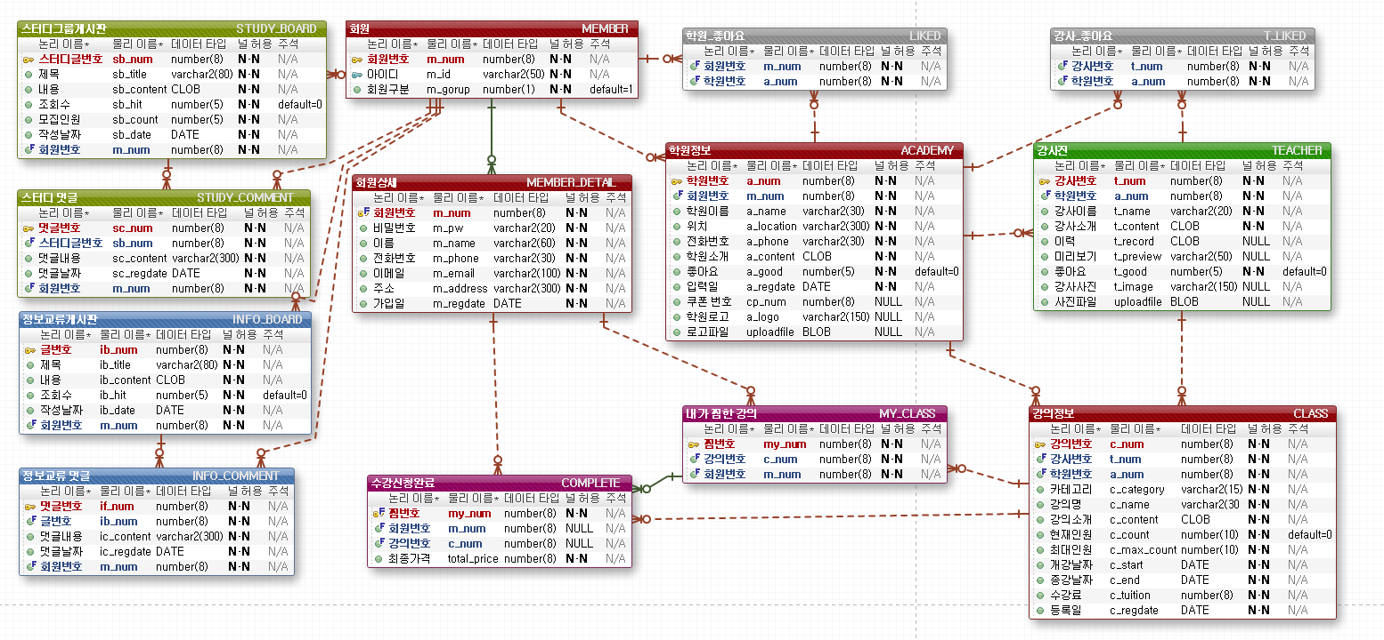
시스템 설계 및 다이어그램
Entity Relationship Diagram
X
X
192.168.10.3

Slide 23
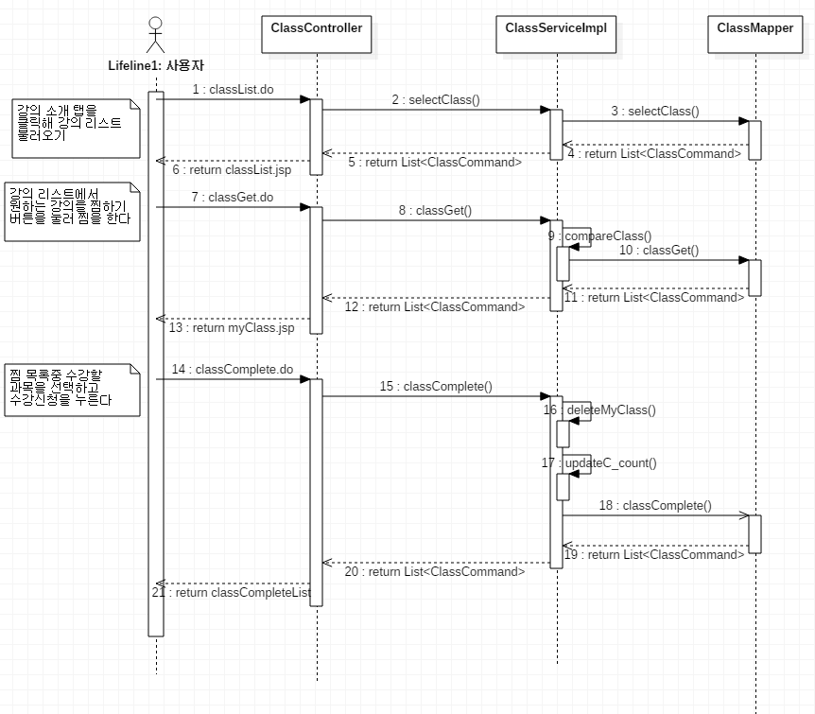
시스템 설계 및 다이어그램
Sequence Diagram
X
X
192.168.10.3

Slide 24
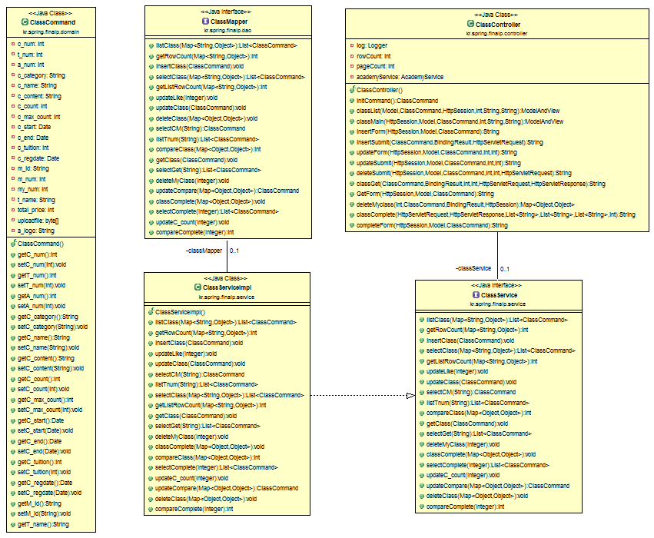
시스템 설계 및 다이어그램
Class Diagram
X
X
192.168.10.3

Slide 25
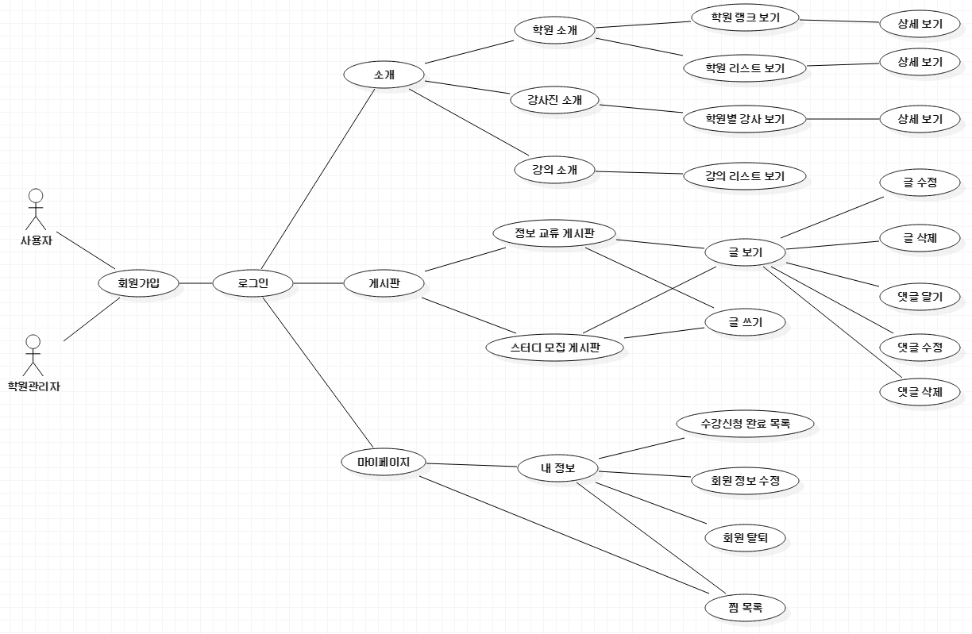
시스템 설계 및 다이어그램
Use Case Diagram
X
X
192.168.10.3

Slide 26
시스템 설계 및 다이어그램
Use Case 정의서(사용자)
X
X
192.168.10.3
유스케이스 정의서(사용자)
1. 단위업무명: 수강신청
2. 대상자관리
유스케이스ID | SEARCH_USER01 | 유스케이스명 | 사용자 강의 신청
작성자 | 김재근 | 작성일자 | 2018-03-12
개요 | 해당강의 신청, 게시글 쓰기
주엑터 | 관리자, 사용자 회원 | 부엑터 | 관리자
사전조건 | 로그인 | 사후조건 | 해당사항 없음
Include | 해당사항 없음 | Extend | 해당사항 없음
나. 처리 흐름 (Flow of Event)
[기본흐름]: 수강내역 신청
1. 로그인한 회원은 상단의 소개를 클릭한다.
2. 회원은 강의 소개를 클릭하여 관리자에서 입력한 강의 내역 중 찜하기 버튼을 클릭한다.
3. 상단의 내 정보 관리 – 찜 목록을 클릭하여 강의를 확인한다.
4. 해당 강의를 선택하여 수강신청 버튼을 누른다.
[기본흐름]: 게시판 글쓰기
1. 로그인한 회원은 상단의 정보 교류 게시판을 클릭한다.
2. 카테고리의 글쓰기를 클릭해 등록한다.
3. 등록한 글을 목록에서 확인 후 댓글 쓰기를 한다.
(※ 스터디그룹 모집 게시판 동일)

Slide 27
시스템 설계 및 다이어그램
Use Case 정의서(관리자)
X
X
192.168.10.3
유스케이스 정의서(관리자)
1. 단위업무명: 학원관리
2. 대상자관리
유스케이스ID | SEARCH_ADMIN01 | 유스케이스명 | 학원내역 관리
작성자 | 김재근 | 작성일자 | 2018-03-12
개요 | 학원등록 및 강사관리
주엑터 | 관리자 | 부엑터 | 관리자
사전조건 | 로그인 | 사후조건 | 해당사항 없음
Include | 해당사항 없음 | Extend | 해당사항 없음
나. 처리 흐름 (Flow of Event)
[기본흐름]: 학원 및 강사진 등록
1. 로그인한 관리자는 상단의 내 정보 관리를 클릭한다.
2. 관리자는 학원 등록을 클릭하여 학원을 등록한다.
3. 강사 등록을 클릭하여 강사를 등록한다.
4. 강의 등록을 클릭하여 (3)의 등록한 강사를 선택, 강의를 등록한다.
5. 상단의 소개를 클릭하여 등록한 내용을 확인한다.

Slide 28
개발환경
페이지 여는 중…

Slide 29
개발 환경
구축 환경
X
X
192.168.10.3
01 | 운영체제 | Windows 7 64bit
02 | 개발도구 | Spring Tool Suite
03 | DBMS | Oracle 11g
04 | Server | Pivotal 3.2
05 | Language | Java

Slide 30
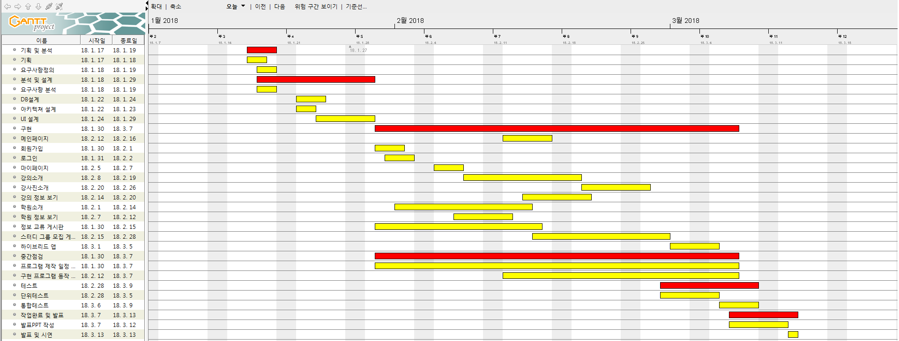
개발 환경
프로젝트 일정 관리
X
X
192.168.10.3

Slide 31
개발 환경
역할 분담
X
X
192.168.10.3
이름 | 역할
김태형 | 홈 화면, 학원 소개, 강의 소개, 학원 정보 보기
권근영 | 강사진 소개,강의 소개, 강의 정보 보기, 강사 정보 보기, 내 정보, 찜 목록
김재근 | 스터디 모집 게시판, 정보 교류 게시판
윤한성 | 회원가입, ppt

Slide 32
구축 화면
페이지 여는 중…

Slide 33
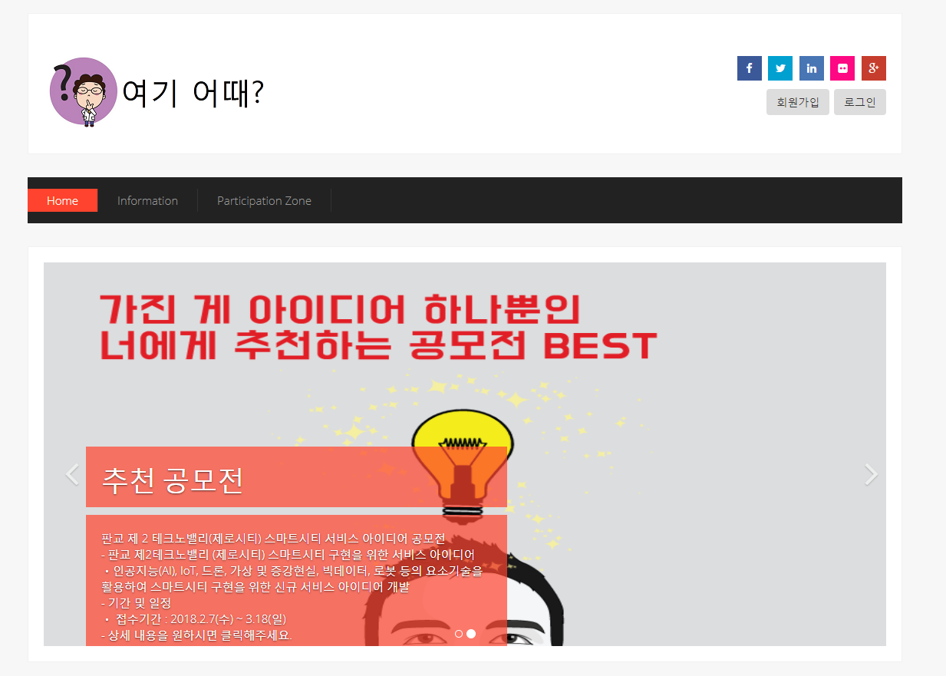
구축 화면
X
192.168.10.3

Slide 34
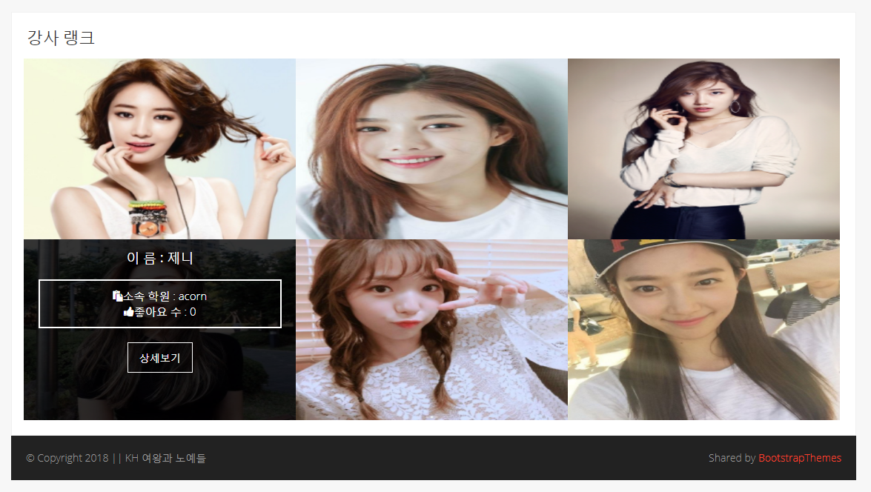
구축 화면
X
192.168.10.3

Slide 35

구축 화면
X
192.168.10.3

Slide 36
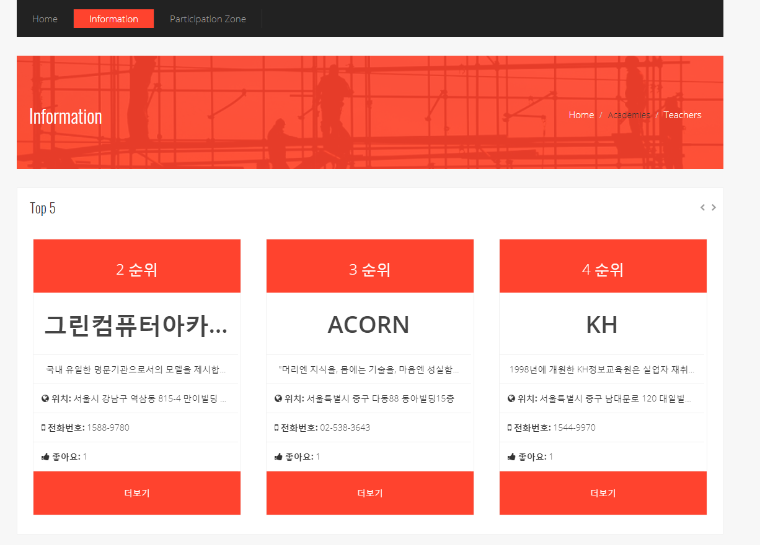
구축 화면
X
192.168.10.3

Slide 37
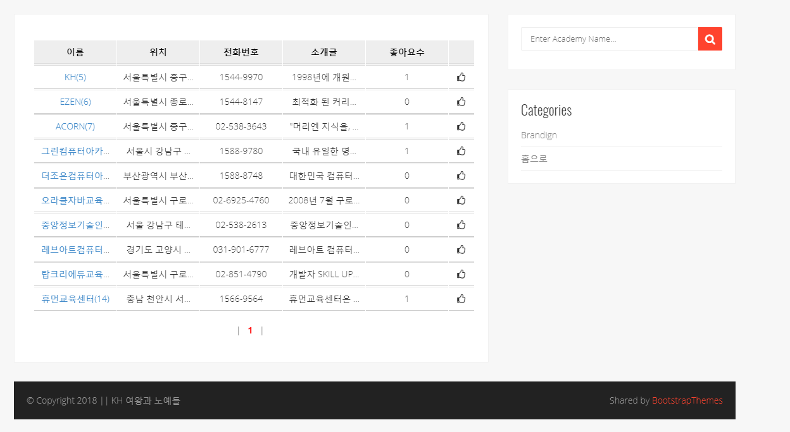
구축 화면
X
192.168.10.3

Slide 38
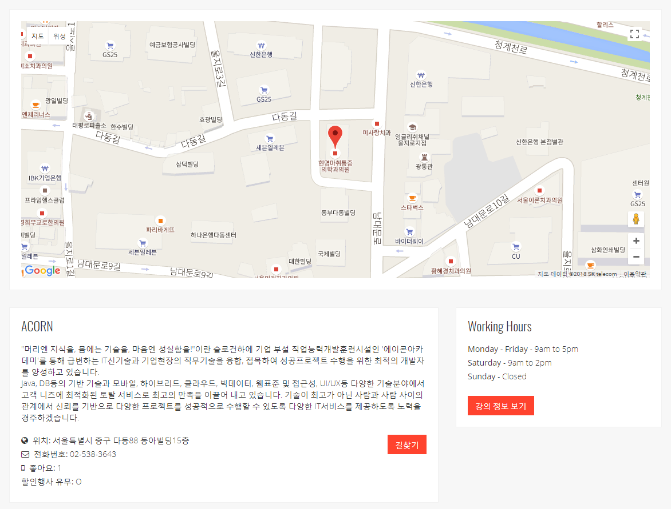
구축 화면
X
192.168.10.3

Slide 39
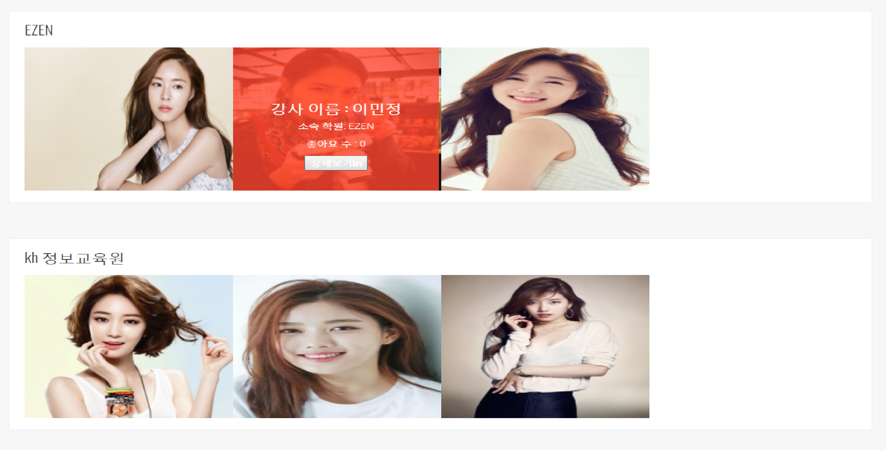
구축 화면
X
192.168.10.3

Slide 40
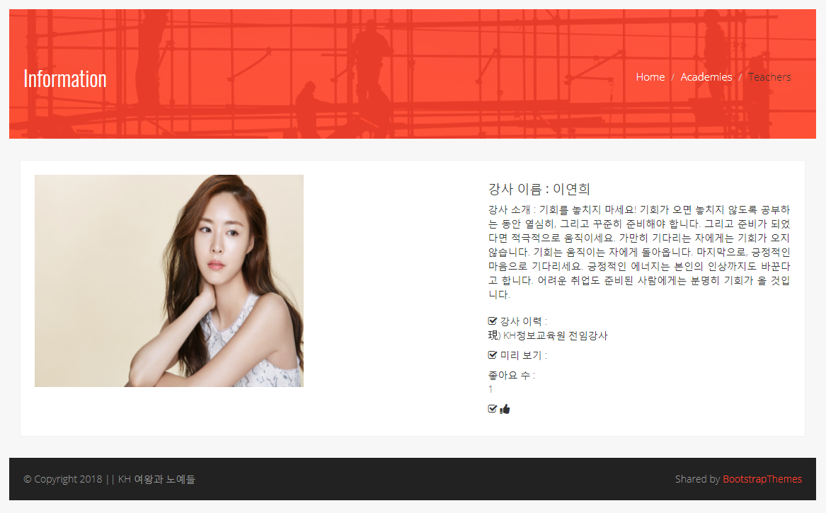
구축 화면
X
192.168.10.3

Slide 41
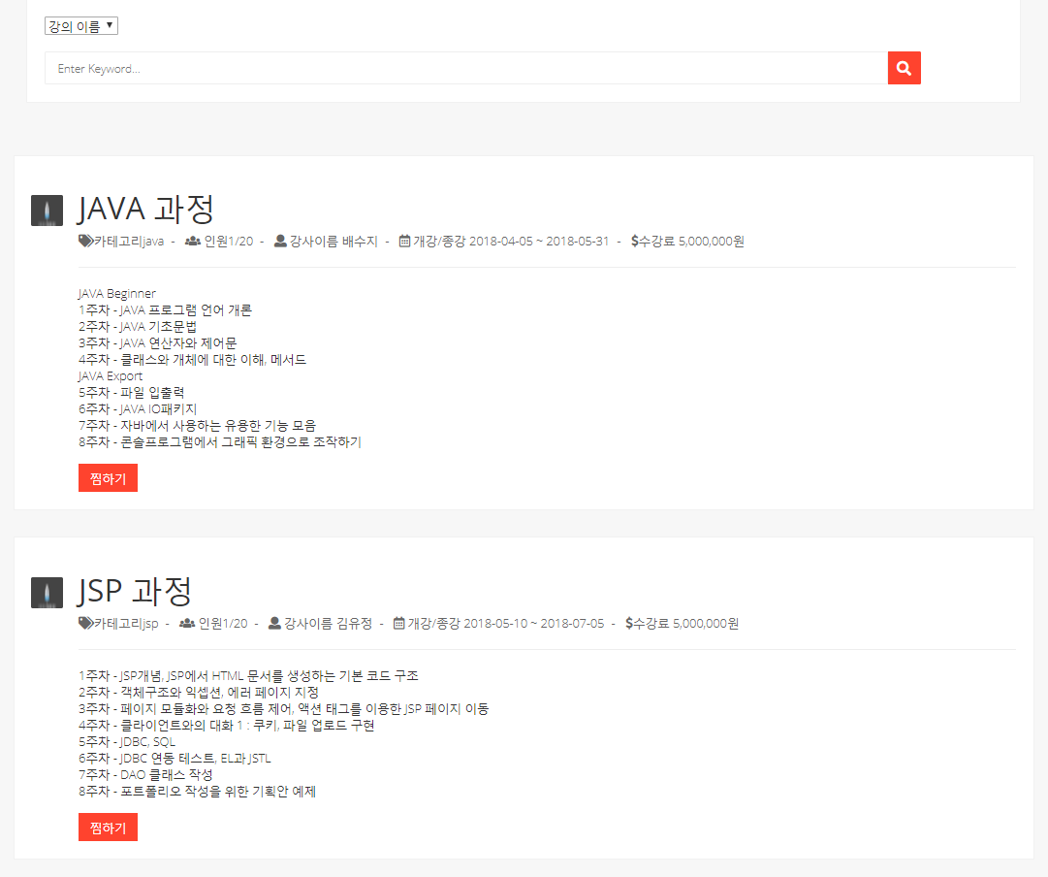
구축 화면
X
192.168.10.3

Slide 42
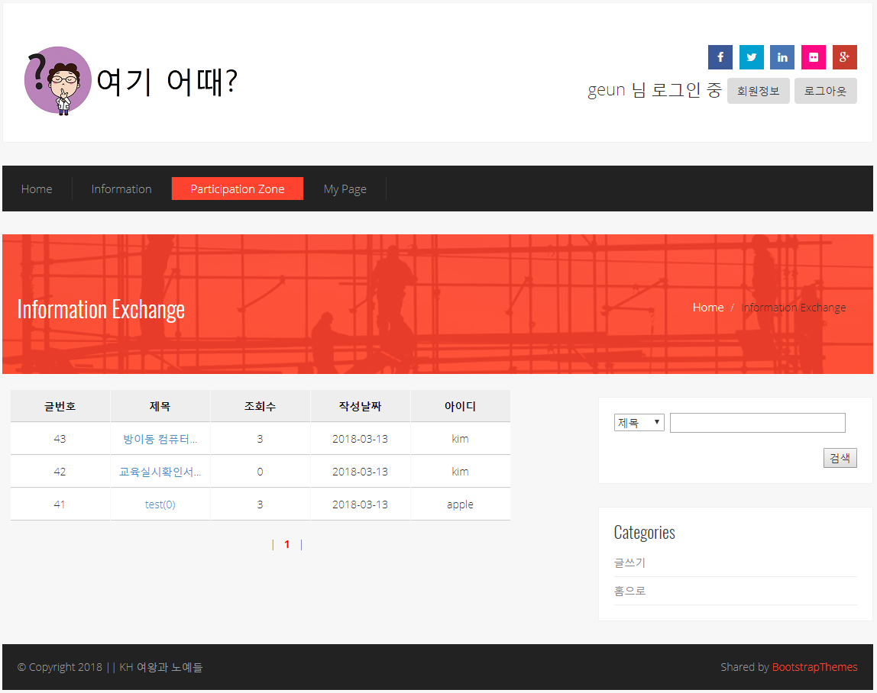
구축 화면
X
192.168.10.3

Slide 43
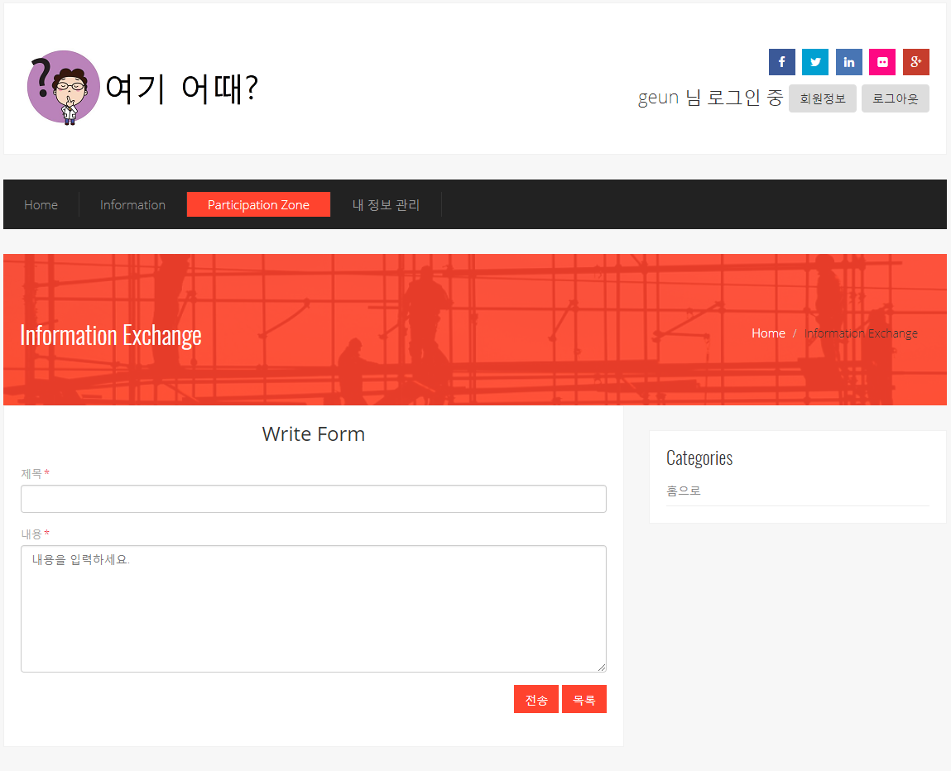
구축 화면
X
192.168.10.3

Slide 44
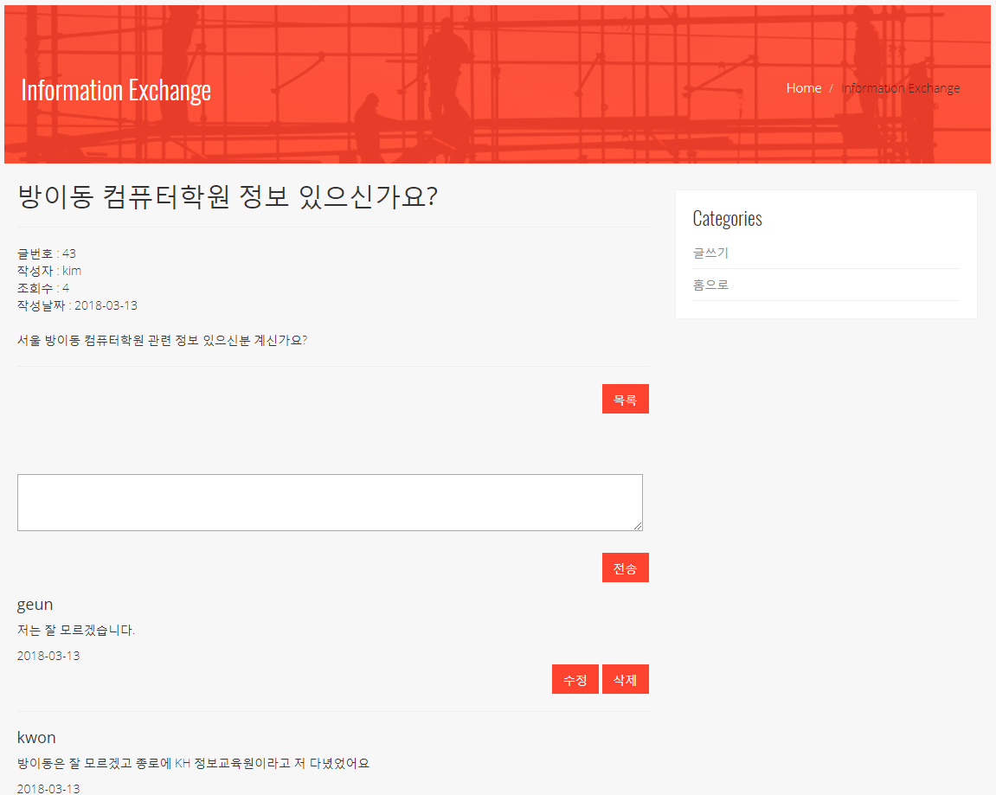
구축 화면
X
192.168.10.3

Slide 45
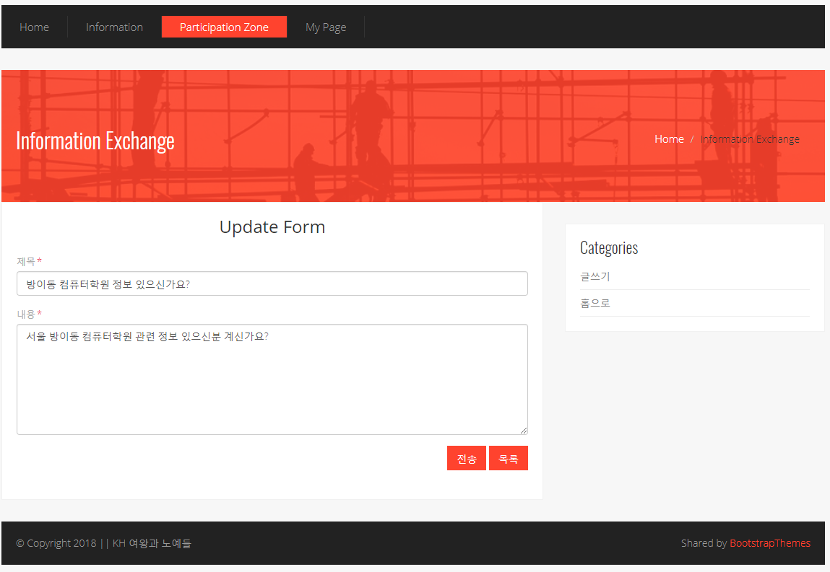
구축 화면
X
192.168.10.3

Slide 46
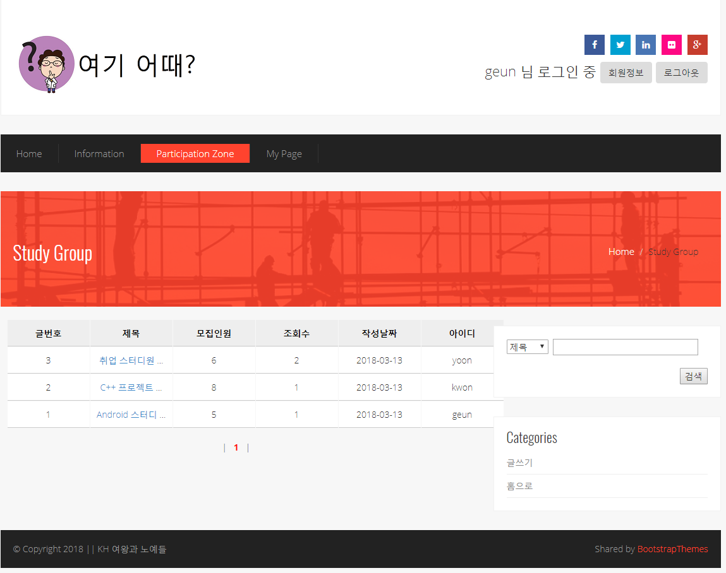
구축 화면
X
192.168.10.3

Slide 47
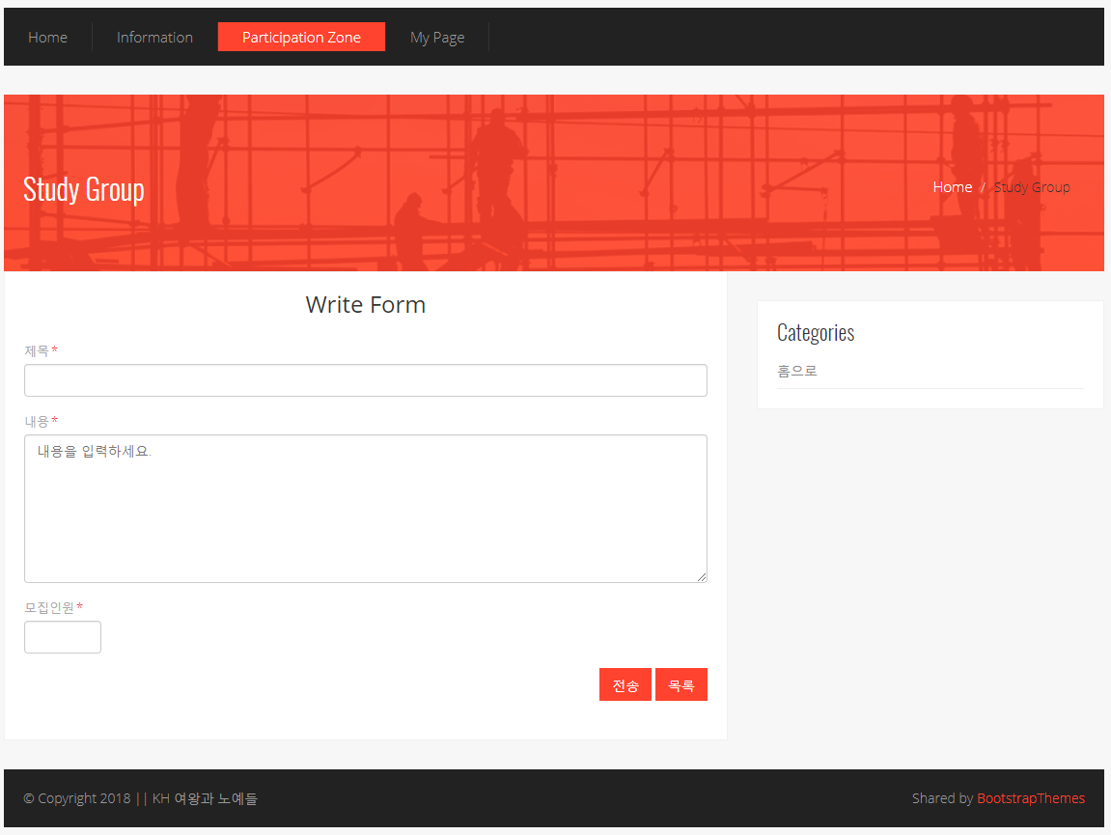
구축 화면
X
192.168.10.3

Slide 48
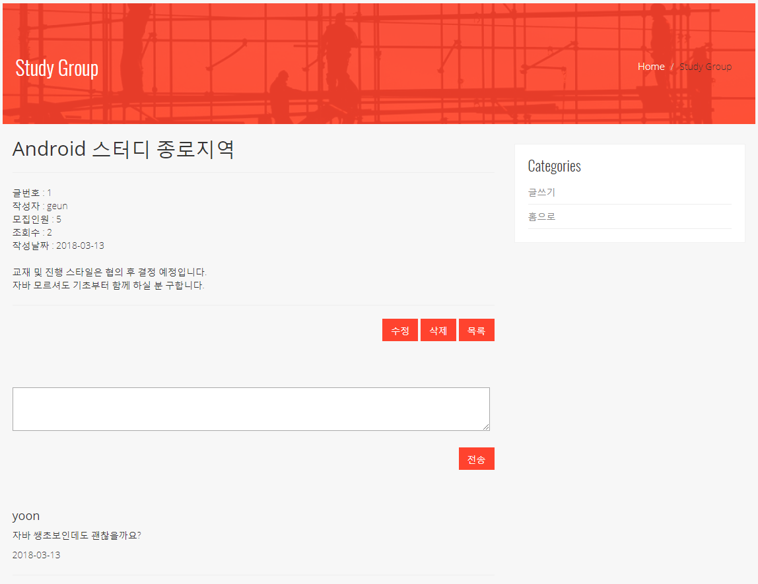
구축 화면
X
192.168.10.3

Slide 49
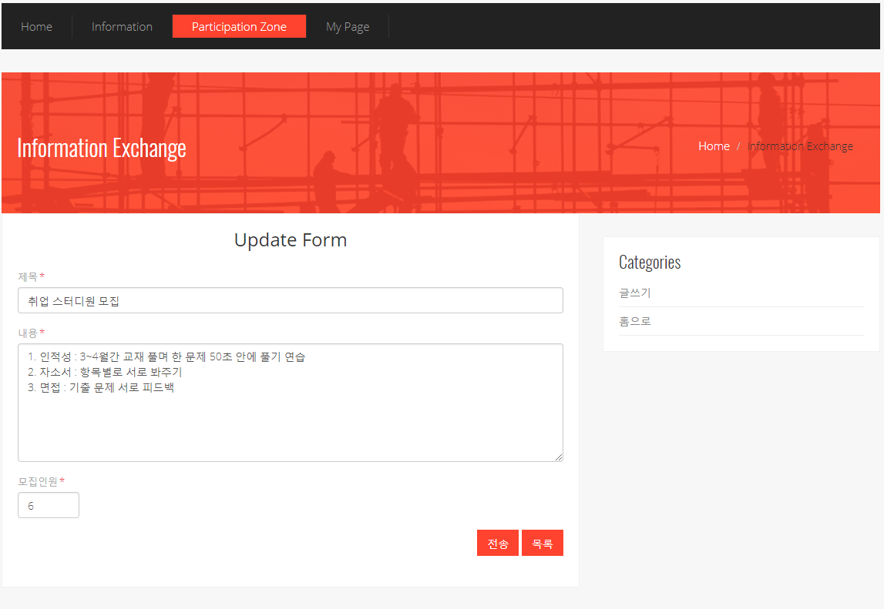
구축 화면
X
192.168.10.3

Slide 50
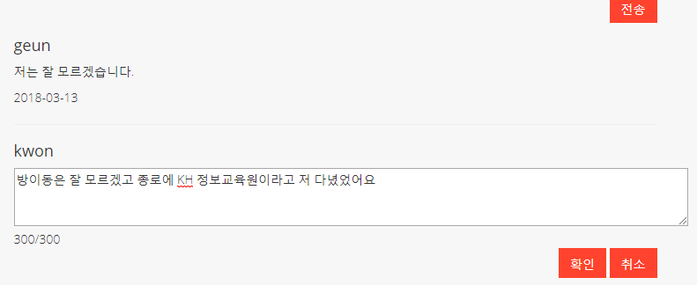
구축 화면
X
192.168.10.3

Slide 51
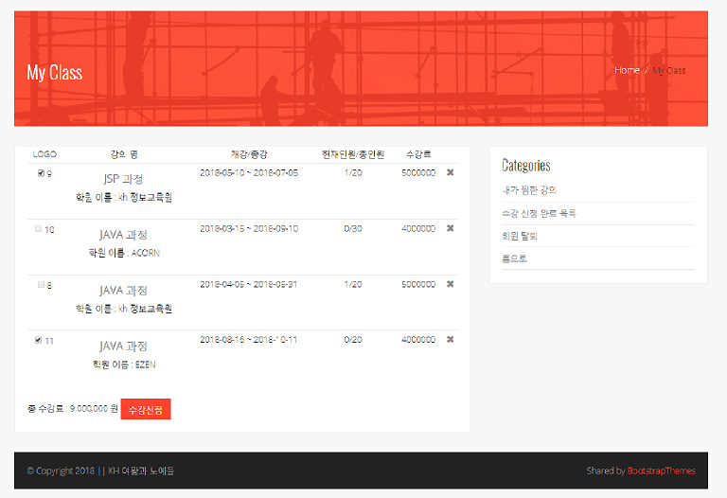
구축 화면
X
192.168.10.3

Slide 52
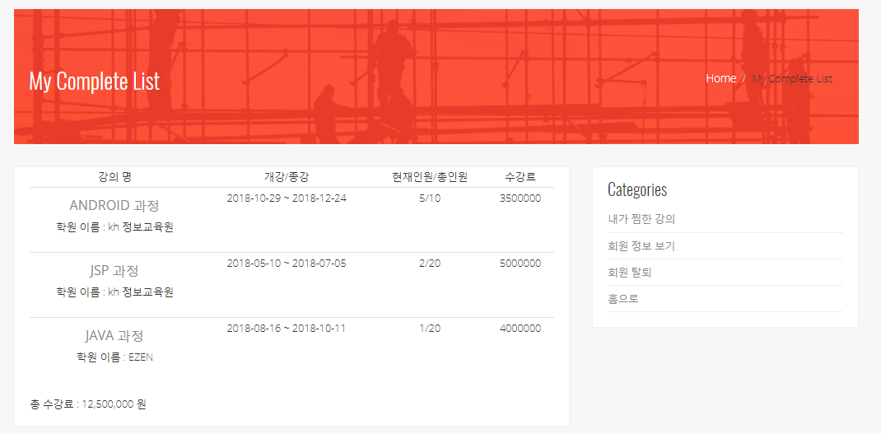
구축 화면
X
192.168.10.3

Slide 53
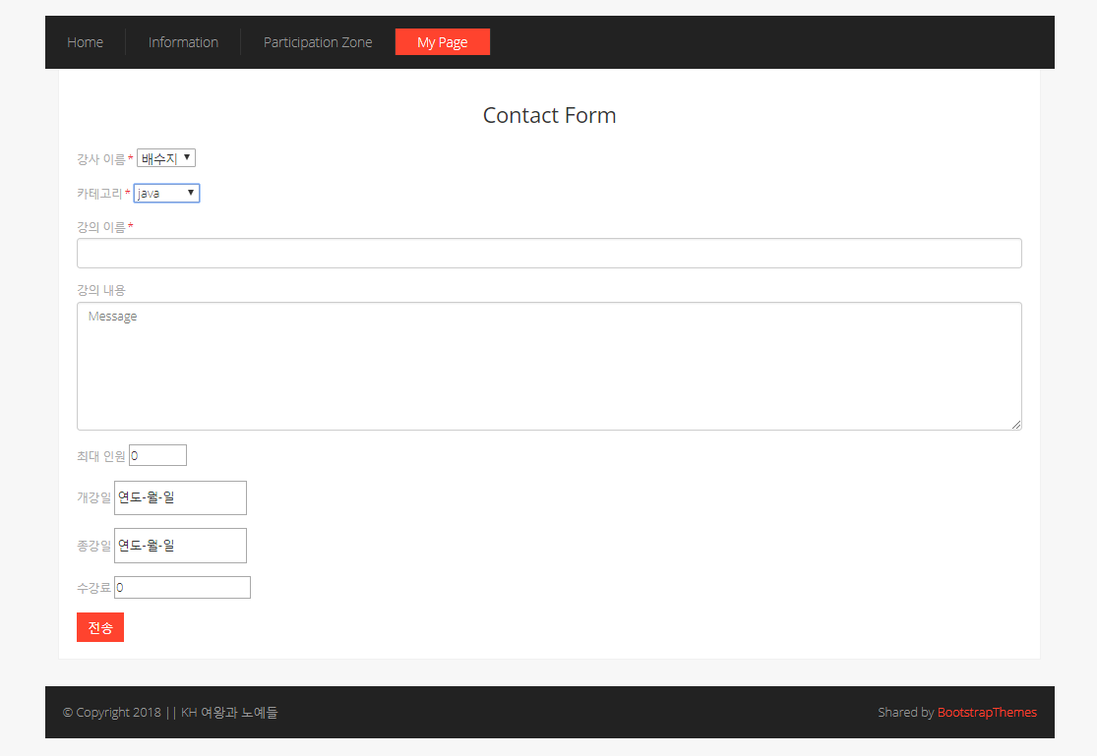
구축 화면
X
192.168.10.3

Slide 54
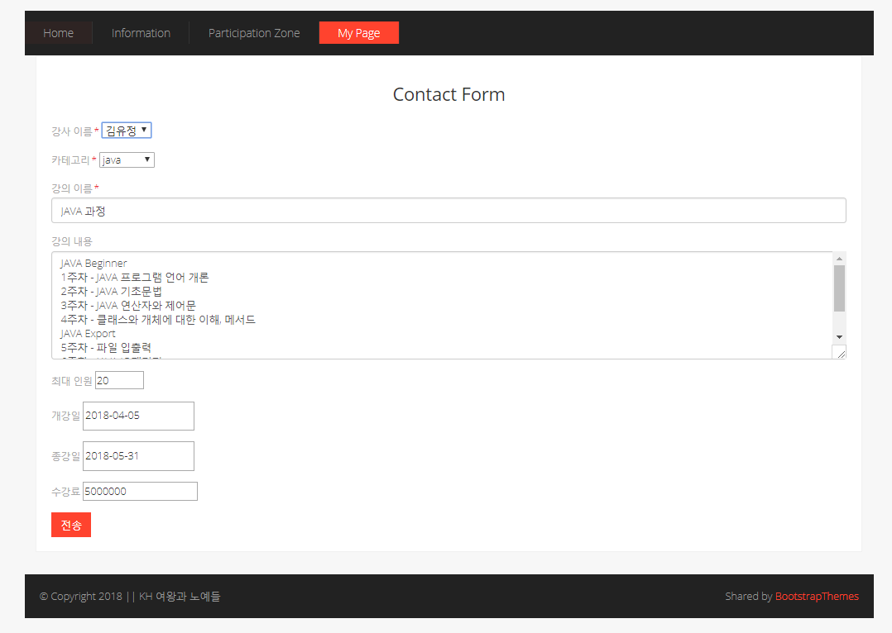
구축 화면
X
192.168.10.3

Slide 55
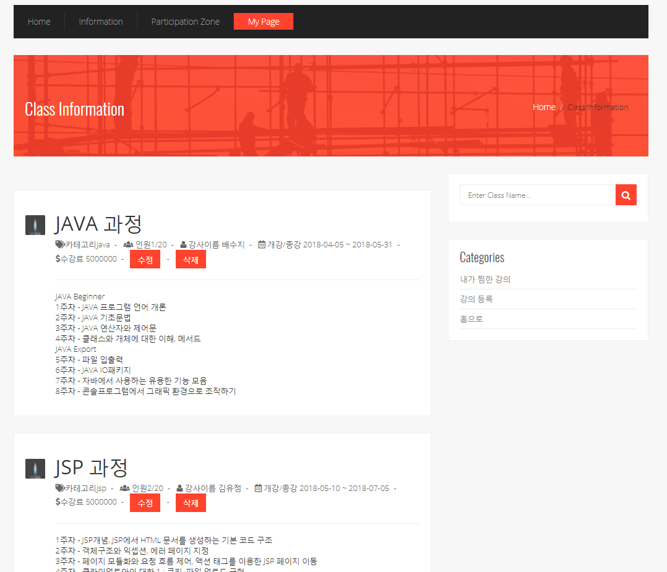
구축 화면
X
192.168.10.3

Slide 56
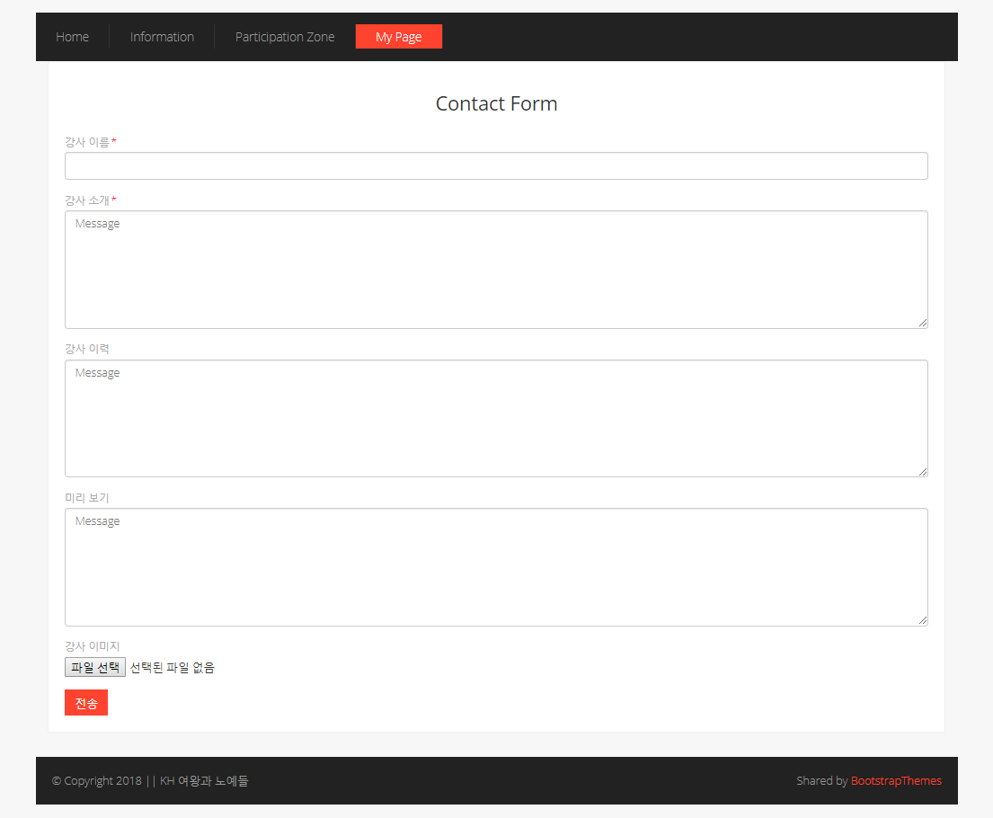
구축 화면
X
192.168.10.3

Slide 57
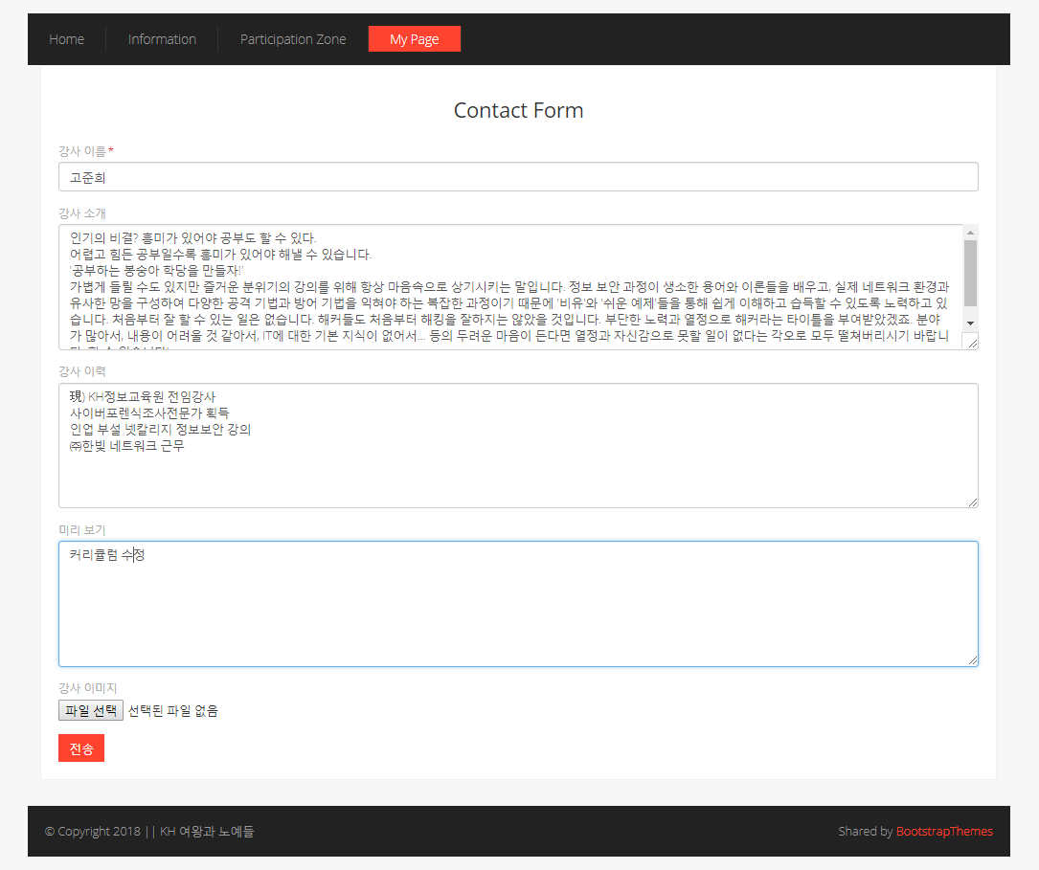
구축 화면
X
192.168.10.3

Slide 58
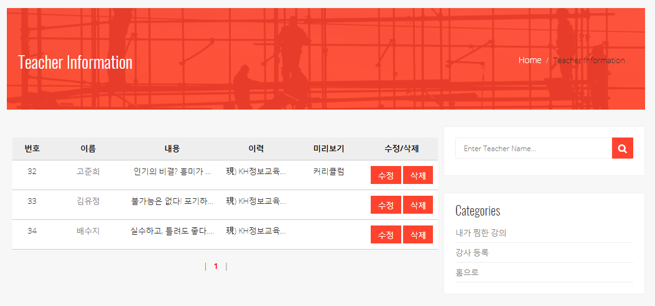
구축 화면
X
192.168.10.3

Slide 59
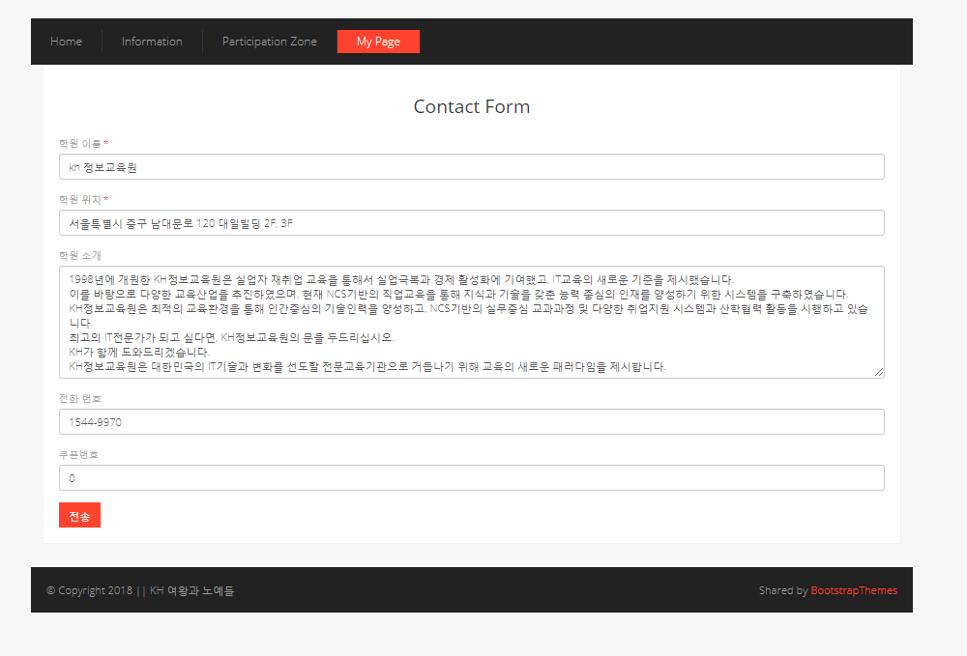
구축 화면
X
192.168.10.3

Slide 60
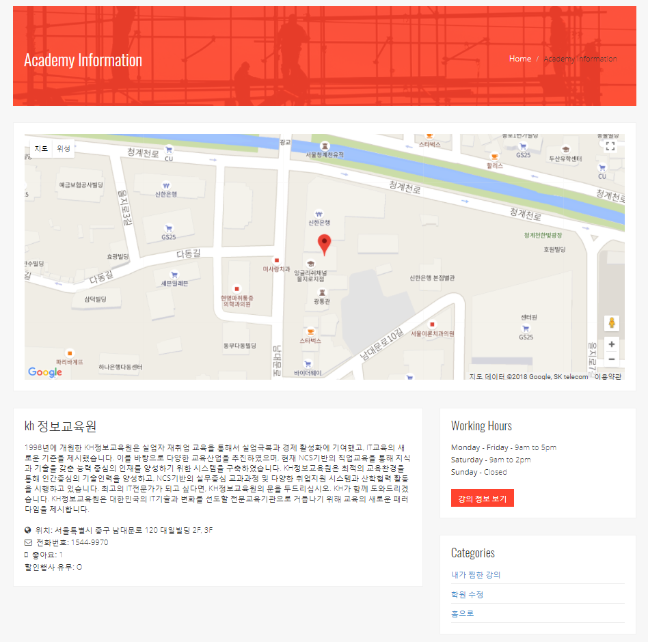
구축 화면
X
192.168.10.3

Slide 61
시연
Window 종료 중…

Slide 62
감사합니다

